Slide 1
Seminario « la vigilanza ambientale in Friuli Venezia Giulia »
Udine, Via Sabbadini 31, 26-27 febbraio 2024
Il Servizio geologico
attività e compiti istituzionali
Direzione Centrale difesa dell’ambiente, energia e sviluppo sostenibile - Servizio geologico

Slide 2
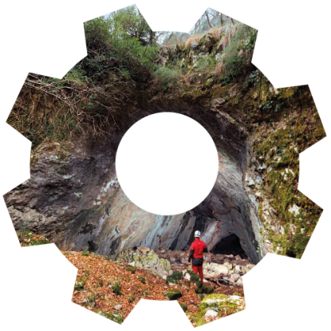
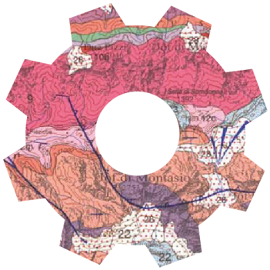
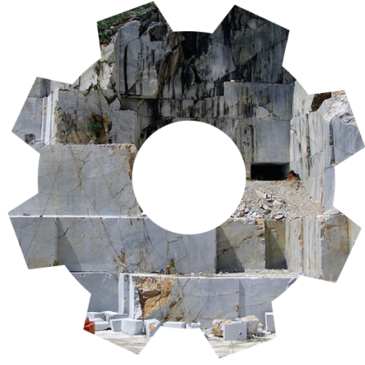
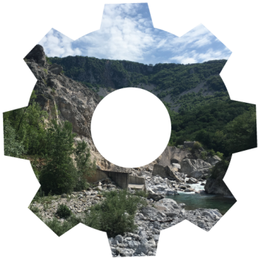
IL SERVIZIO GEOLOGICO
Seminario « la vigilanza ambientale in Friuli Venezia Giulia »
Udine, Via Sabbadini 31, 26-27 febbraio 2024
PATRIMONIO
SPELEOLOGICO
CARTOGRAFIA GEOLOGICA
ATTIVITÀ MINERARIE
GEOSITI E
GEODIVERSITÀ
GEOLOGIA APPLICATA
Direzione Centrale difesa dell’ambiente, energia e sviluppo sostenibile - Servizio geologico
2

Slide 3
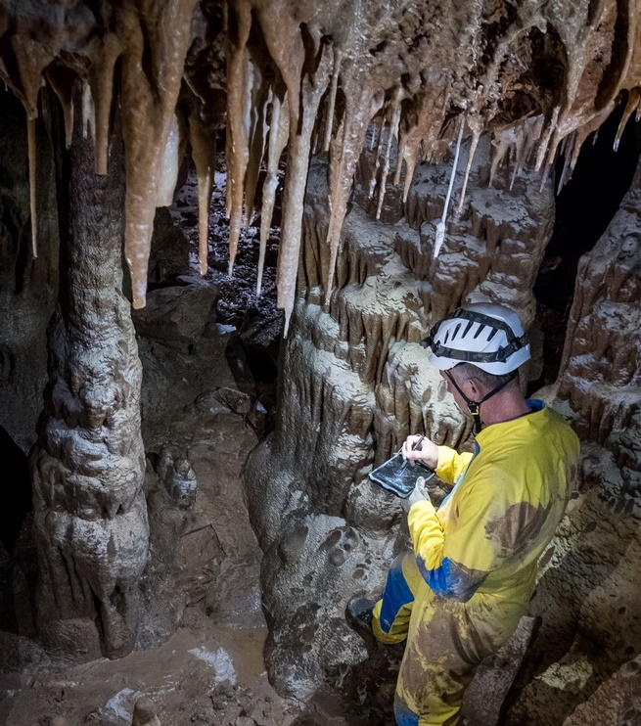
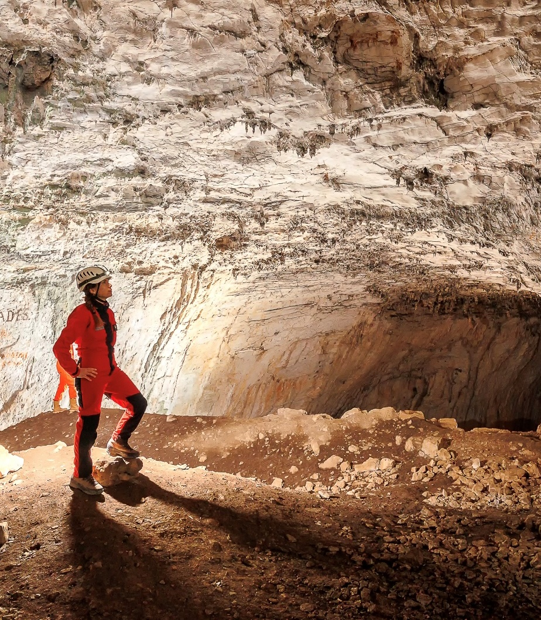
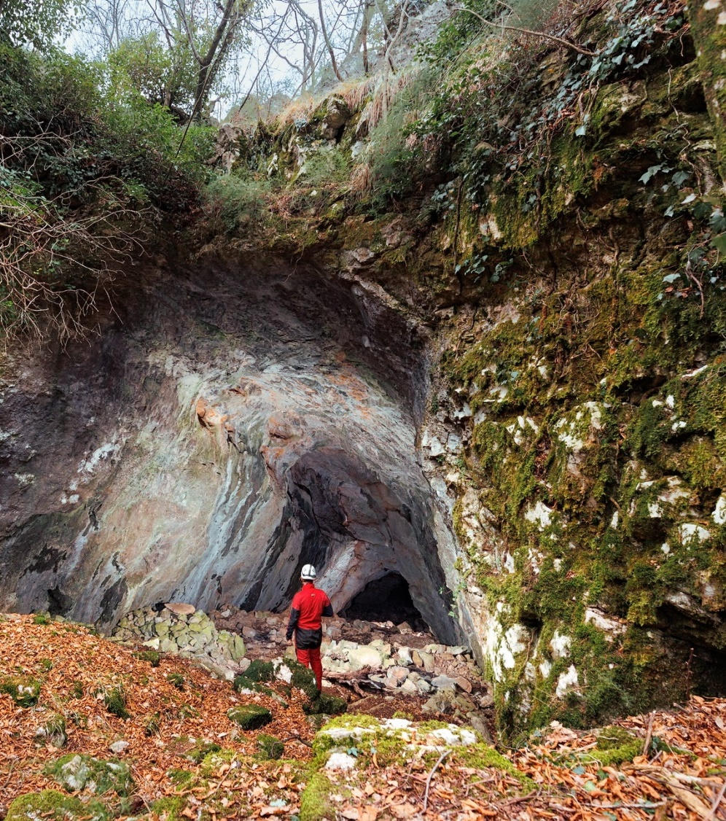
Seminario « la vigilanza ambientale in Friuli Venezia Giulia »
Udine, Via Sabbadini 31, 26-27 febbraio 2024
■
PATRIMONIO SPELEOLOGICO
(L.R. 15/2016)
Catasto Speleologico Regionale (CSR)
Sistema informativo
- Grotte, cavità artificiali, forre
- Aree carsiche ed acquiferi carsici
Centro di studio e ricerca
- Citizen science
- Tavolo Speleo e comitati tecnici
- Contributi alle Associazioni speleo
Supporto alla vigilanza ambientale
Attività e provvedimenti SGEO
- Monitoraggio stato conservazione
- Provvedimenti per la conservazione e per la fruizione del patrimonio speleologico
Direzione Centrale difesa dell’ambiente, energia e sviluppo sostenibile - Servizio geologico
3
Notes:
conoscenza, tutela e promozione del patrimonio speleologico (grotte, cavità artificiali e forre), riconoscendone il pubblico interesse per la rilevanza dei valori ambientali, scientifici, culturali ed economici che esso rappresenta. La legge ha inoltre istituzionalizzato una visione approfondita d’insieme del fenomeno carsico, riconoscendo il legame indissolubile tra le grotte, le aree carsiche e gli acquiferi carsici. La norma ed i regolamenti di settore sono stati sviluppati con approccio partecipativo, istituendo dei specifici tavoli di lavoro con i soggetti portatori di interesse e con i rappresentanti della speleologia regionale. Gli speleologi sono, di fatto, attori protagonisti della crescita ed aggiornamento del catasto grotte, contribuendo agli aspetti conoscitivi grazie al loro costante lavoro di ricerca, monitoraggio ambientale delle grotte, esplorazione e rilievo topografico dei fenomeni carsici. Il Servizio geologico della Direzione centrale difesa dell’ambiente, energia e sviluppo sostenibile è competente per le attività istituzionali relative alle finalità sopracitate. La legge istituisce presso il Servizio il Catasto Speleologico Regionale (CSR), disciplinato dal successivo Regolamento DPReg. 04/04/2018, n. 0064, quale sistema informativo territoriale di riferimento per le attività conoscitive, di tutela e di gestione del patrimonio speleologico. Il CSR eredita le competenze del catasto grotte di cui alla ex legge regionale 1 settembre 1966, n. 27 e si configura quale centro di raccolta dati, di studi e di divulgazione delle conoscenze relative al patrimonio speleologico, delle aree carsiche e degli acquiferi carsici del territorio regionale e dei relativi sistemi carsici interregionali e transfrontalieri. Il Servizio geologico opera in stretta collaborazione con gli Enti di ricerca ed i Gruppi ed Associazioni speleologiche del Friuli Venezia Giulia anche attraverso un sistema contributivo, che incentiva e riconosce la raccolta di dati sul territorio. Il CSR è lo strumento per l’organizzazione e il coordinamento degli interventi per la promozione del patrimonio speleologico e per lo sviluppo della speleologia, nonché per le attività di controllo e supporto dei soggetti addetti alla vigilanza ambientale, anche attraverso la raccolta di segnalazioni ed informazioni. Alla luce di questo nuovo approccio, la banca dati del CSR è stata ottimizzata ed adeguata al nuovo regolamento e soprattutto alla nuova visione strategica regionale, mediante un intenso lavoro sinergico che il Servizio geologico ha svolto con gli speleologi ed enti di ricerca.
Il Servizio geologico svolge inoltre funzioni di vigilanza del patrimonio speleologico, dei Geositi e dei Geoparchi regionali in collaborazione con gli enti locali e unitamente a enti e organismi competenti alla vigilanza ambientale.
L’art. 20 della L.R. 15/2016 disciplina le funzioni di accertamento e di contestazione delle violazioni, le quali sono svolte dalle strutture regionali competenti in materia di vigilanza ambientale e dal Corpo forestale regionale.

Slide 4
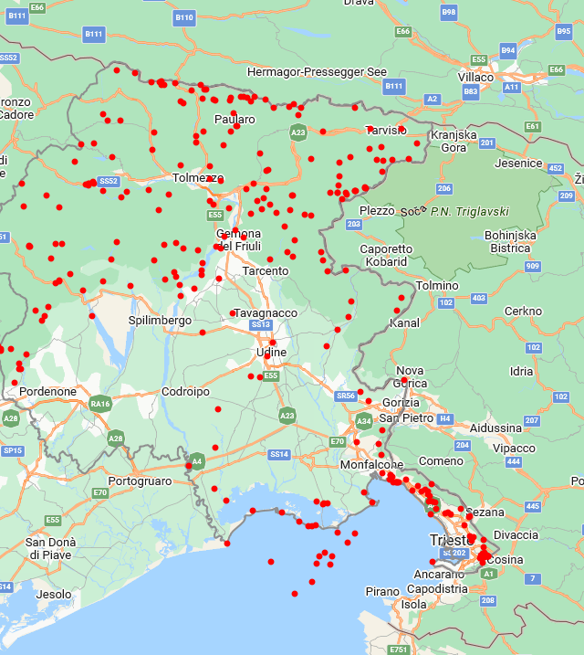
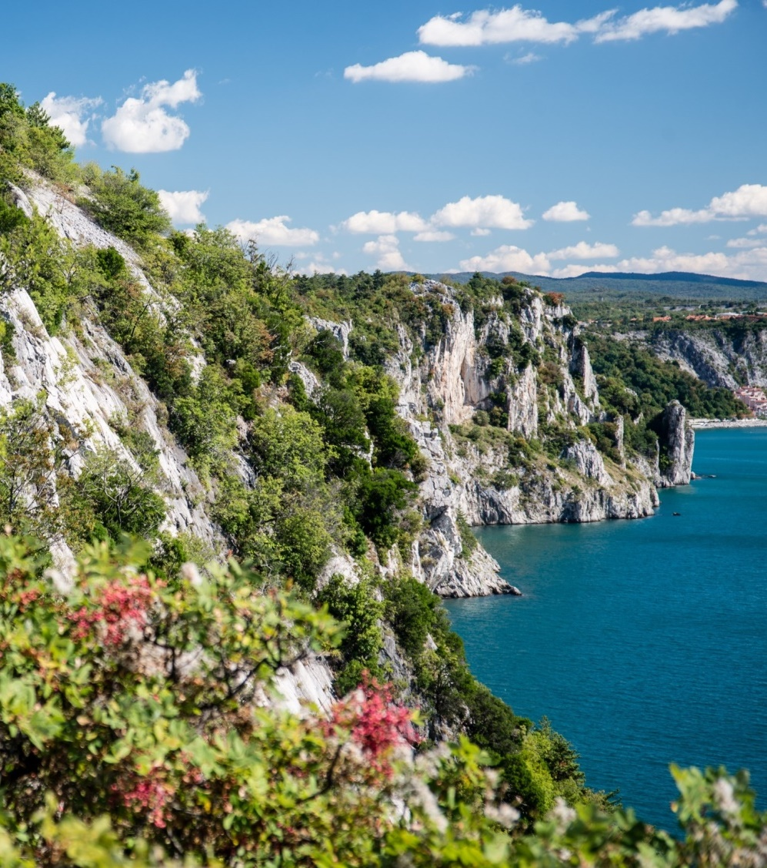
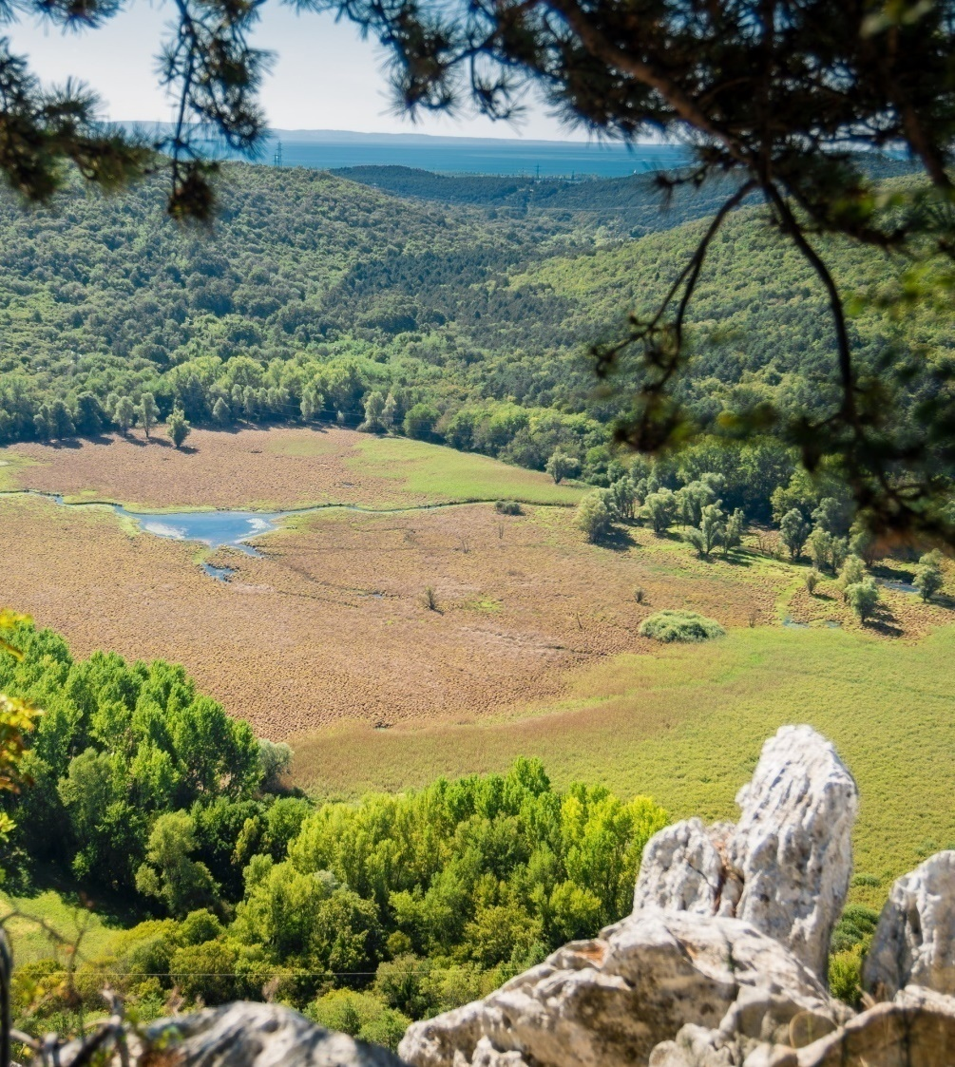
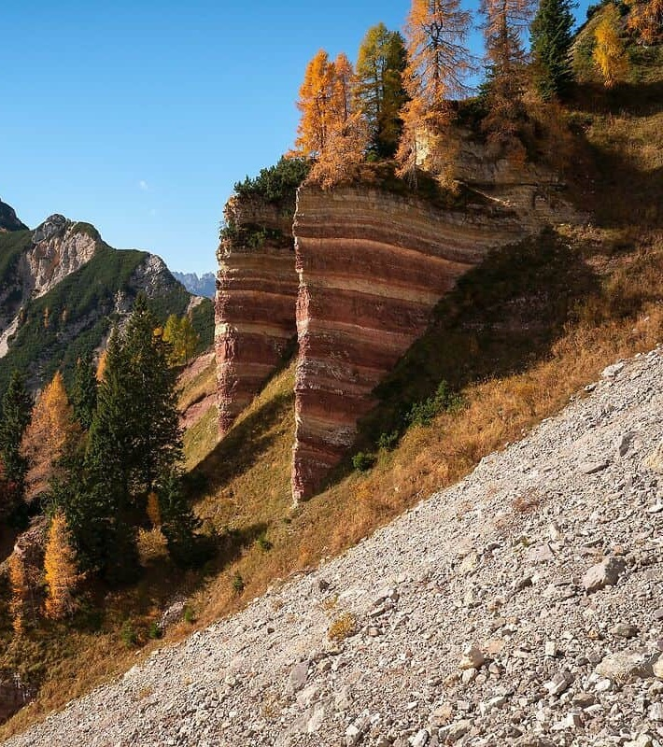
Seminario « la vigilanza ambientale in Friuli Venezia Giulia »
Udine, Via Sabbadini 31, 26-27 febbraio 2024
■
GEOSITI E GEODIVERSITÀ
(L.R. 15/2016)
Geositi e geoparchi
- Catasto regionale (CaRGeo)
- Promozione, valorizzazione, studio, divulgazione e fruizione turistica
- Rete funzionale alla geodiversità
- Contributi
Attività e provvedimenti SGEO
- Approvazione documenti per l’individuazione e la valorizzazione dei geoS e geoP
- Monitoraggio e partecipazione alla individuazione delle misura di tutela
Geoparco transfrontaliero del Carso
candidato alla Rete Globale dei Geoparchi UNESCO
Direzione Centrale difesa dell’ambiente, energia e sviluppo sostenibile - Servizio geologico
4
Notes:
Geodiversità: varietà o specificità delle caratteristiche geologiche del territorio, è una risorsa naturale senza possibilità di rinnovarsi
Legge regionale 15/2016 inerente la "Tutela e valorizzazione del patrimonio geologico e speleologico regionale":
Istituzione del Catasto regionale dei geositi e dei geoparchi regionali (CaRGeo) costituito dalle seguenti distinte sezioni:
a) catasto informatico dei geositi;
b) catasto informatico dei geoparchi regionali;
c) elenco speciale dei geositi di particolare rilevanza.
Rete funzionale alla geodiversità soggetti pubblici esterni alla AR promotori della geodiversità e della sua valorizzazione
Contributo per la promozione, la valorizzazione, lo studio, la divulgazione e la fruizione turistica sostenibile del patrimonio geologico i soggetti pubblici promotori della Rete funzionale alla geodiversità e agli altri Enti pubblici.
Geodivulgazione: si propongono sia testi scolastici sia testi divulgativi come ad esempio una collana di geoitinerari con l’intento di proporre l’osservazione dell’ambiente naturale come un museo a cielo aperto
Candidatura del Carso alla Rete Globale dei Geoparchi UNESCO non solo promozione della valenza geologica dell’area ma anche strumento di sviluppo per un uso sostenibile delle risorse per l‘integrazione dell‘area carsica
e il benessere delle persone che vivono sull‘altopiano del Carso.

Slide 5
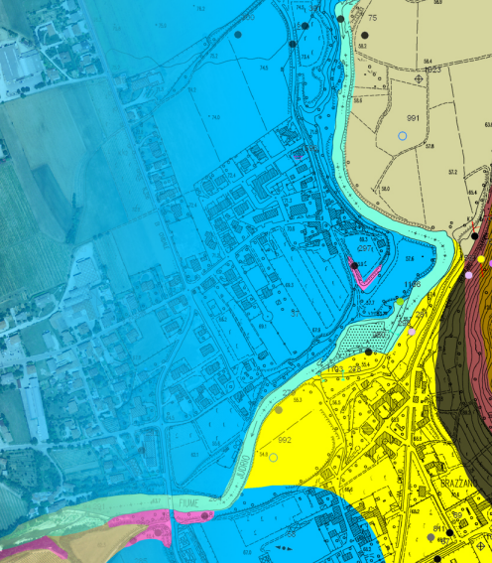
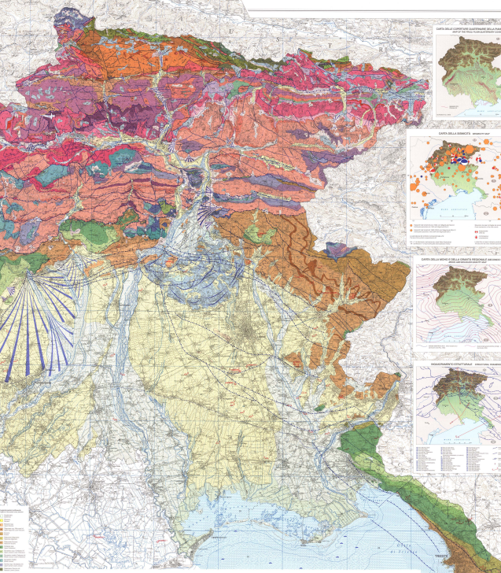
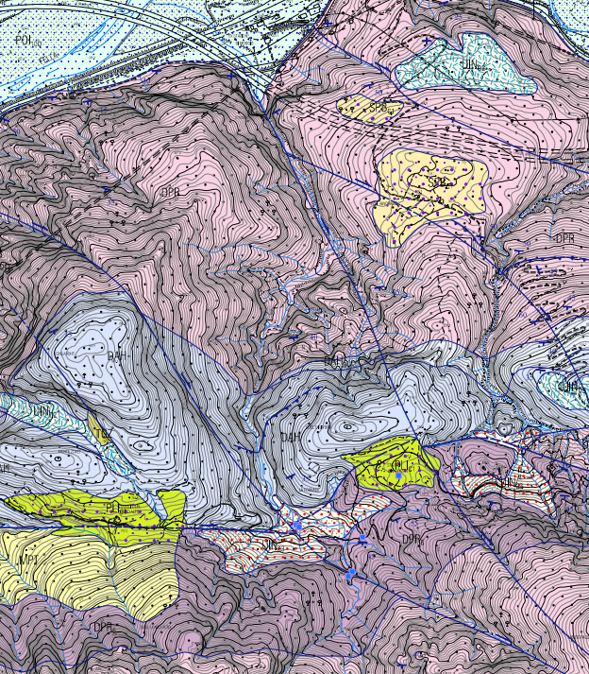
Seminario « la vigilanza ambientale in Friuli Venezia Giulia »
Udine, Via Sabbadini 31, 26-27 febbraio 2024
■
CARTOGRAFIA GEOLOGICA
Carta geologica del Friuli Venezia Giulia in scala 1:150.000
Cartografia Geologica Nazionale (Progetto CARG)
Cartografia geologico-tecnica digitale
Faglie attive
Archivio indagini geognostiche
Direzione Centrale difesa dell’ambiente, energia e sviluppo sostenibile - Servizio geologico
5
Notes:
Carta geologica del Friuli Venezia Giulia 1:150.000
in aggiornamento. Strumento cartografico di base per la geologia nella redazioni di piani e studi a scala regionale
Cartografia Geologica Nazionale (Progetto CARG)
Il Servizio geologico d'Italia (ISPRA) coadiuvato da Regioni ed Enti di Ricerca rileva, aggiorna e pubblica la Carta Geologica d'Italia. Attualmente il Servizio geologico è impegnato alla realizzazione dei Fogli geologici alla scala 1:50.000 n. 110 Trieste e n. 131 Caresana, n. 087 Palmanova, n. 088 Gorizia e ai Fogli geomorfologici alla scala 1:50.000 n. 110 Trieste e n. 131 Caresana.
Cartografia geologico-tecnica digitale alla scala 1:5.000
insieme di cartografie che interpretano il territorio secondo diversi tematismi (litologia superficiale e del substrato, geologia strutturale, geomorfologia applicata, caratteristiche geomeccaniche e geotecniche, idrogeologia) e che consentono l’accesso alla singola informazione attraverso una complessa strutturazione della banca dati in ambiente GIS costituita da più di 250.000 elementi spaziali
Faglie attive
Cartografia e banca dati delle strutture tettoniche attive, ovvero le faglie che si sono mosse ripetutamente in tempi geologici recenti e hanno la potenzialità di riattivarsi anche in un prossimo futuro.
Archivio indagini geognostiche
raccolta in continua evoluzione dei punti d'indagine geologica (sondaggi, indagini geofisiche, ecc…) presenti nei progetti di cartografia geologica e geotematica del Servizio geologico regionale. Ad oggi, comprende 87.718 schede specifiche e 25.875 allegati con dati originali

Slide 6
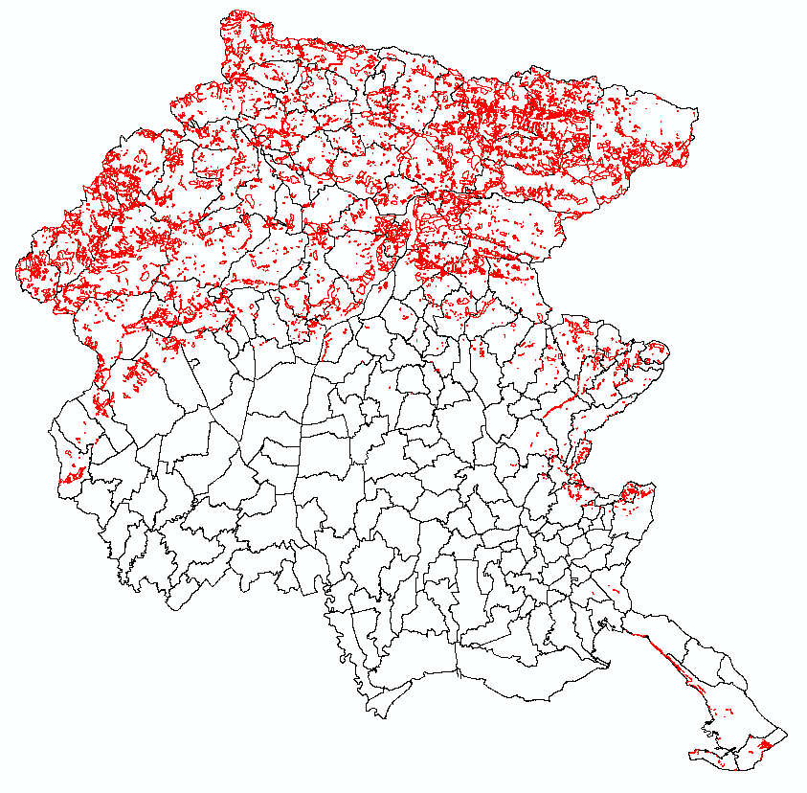
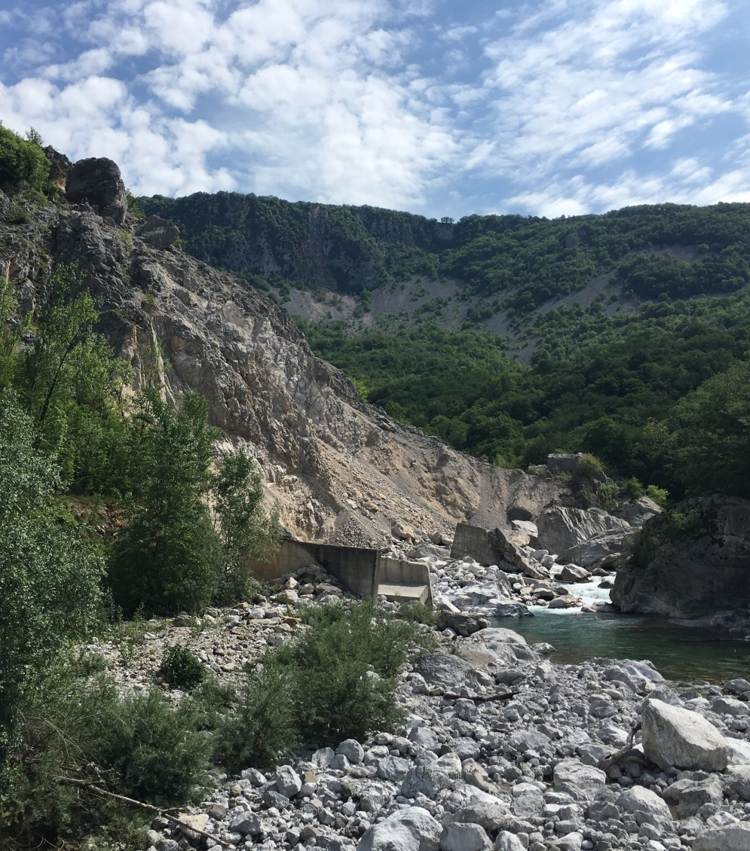
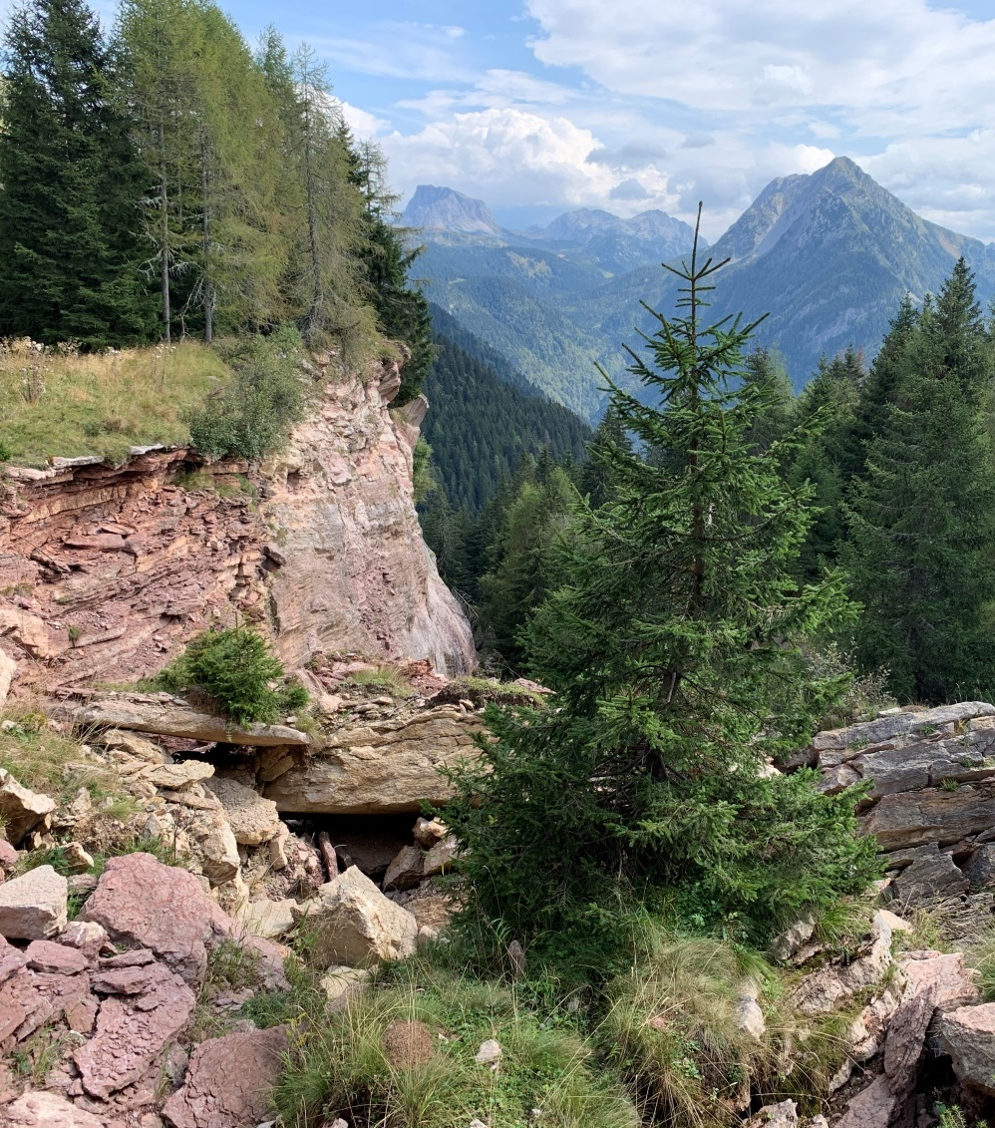
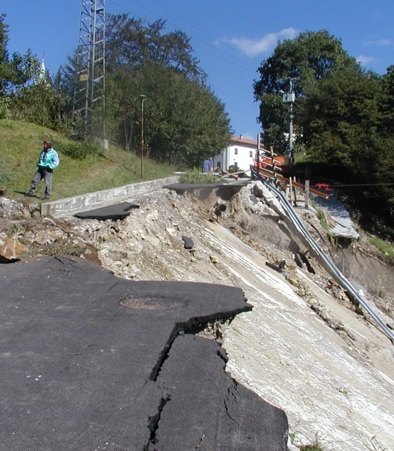
Seminario « la vigilanza ambientale in Friuli Venezia Giulia »
Udine, Via Sabbadini 31, 26-27 febbraio 2024
■
GEOLOGIA APPLICATA
Catasto frane e opere di difesa (dissesti)
- 6392 aree di frana
Interventi non strutturali
- Monitoraggi
- Prevenzione, interventi su attività pianificatoria (aggiornamento PAI geologico, parere geologico su varianti PRGC)
- Attività consulenziale e partecipativa (es. VIA, VAS, CdS, …)
Interventi strutturali
- Finanziamento e realizzazione di opere di difesa
- Soggetto attuatore Commissari straordinari
Direzione Centrale difesa dell’ambiente, energia e sviluppo sostenibile - Servizio geologico
6
Notes:
Con il termine dissesto idrogeologico si individuano i processi responsabili del modellamento dei versanti, della formazione delle pianure alluvionali e delle dinamiche costiere.
L'Amministrazione regionale gestisce il rischio idrogeologico sia in termini di attività conoscitiva (ubicazione ed estensione dei fenomeni) che in termini di interventi strutturali e non-strutturali.
Gli interventi strutturali sono costituiti dal finanziamento e dalla realizzazione delle opere di difesa per la messa in sicurezza del territorio.
Gli interventi non-strutturali sono costituiti dalle attività di prevenzione, dall’attività pianificatoria, dalla normativa specifica, nonché dai piani di Protezione civile in caso di eventi calamitosi.
Tra le altre cose il Servizio geologico gestisce il Catasto regionale dei dissesti franosi e delle opere di difesa.
Soggetto avvalitore.

Slide 7
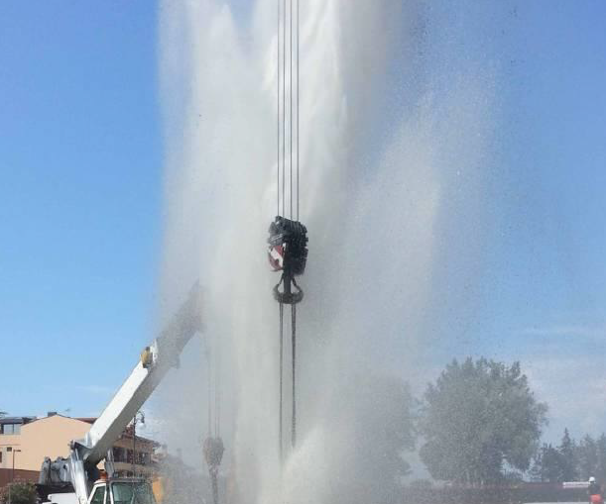
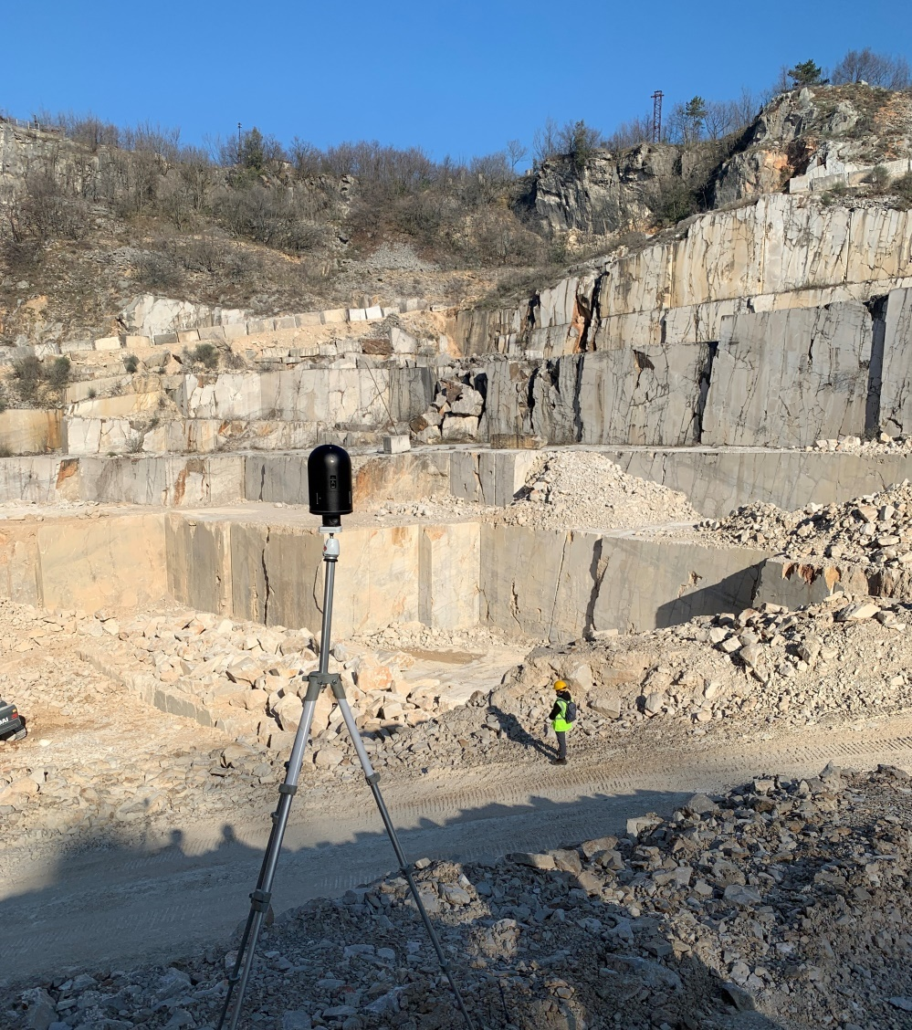
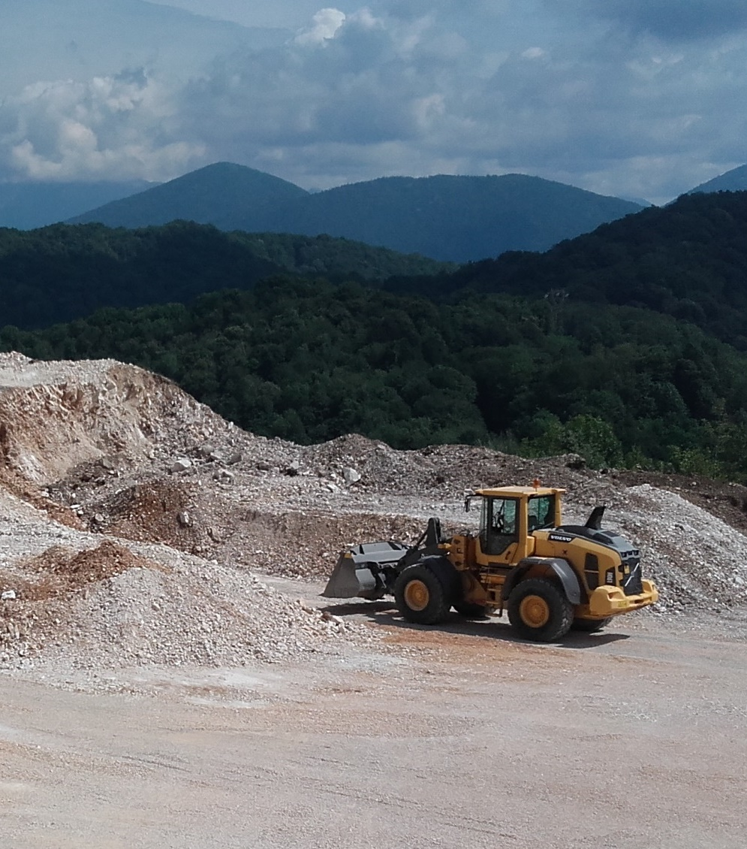
Seminario « la vigilanza ambientale in Friuli Venezia Giulia »
Udine, Via Sabbadini 31, 26-27 febbraio 2024
■
ATTIVITÀ MINERARIE
→
Autorizzazione attività estrattive
67 cave autorizzate
29 in provincia di Udine
10 in provincia di Trieste
21 in provincia di Pordenone
7 in provincia di Gorizia
I materiali estratti in FVG
calcari, marmorino, gessi, flysch e marna
ghiaie e sabbie
pietre ornamentali
argille per laterizi
Concessione risorse geotermiche, minerali e termali
46 concessioni geotermiche di interesse locale
11 concessioni di acque minerali, termali e di sorgente
12 piccole utilizzazioni locali
→
Direzione Centrale difesa dell’ambiente, energia e sviluppo sostenibile - Servizio geologico
7
Notes:
Il Servizio geologico si occupa di:
Rilasciare le autorizzazioni allo scavo e al riassetto ambientale dei luoghi
Effettuare la vigilanza sul rispetto delle autorizzazioni rilasciate nonché la vigilanza in materia di polizia mineraria

Slide 8
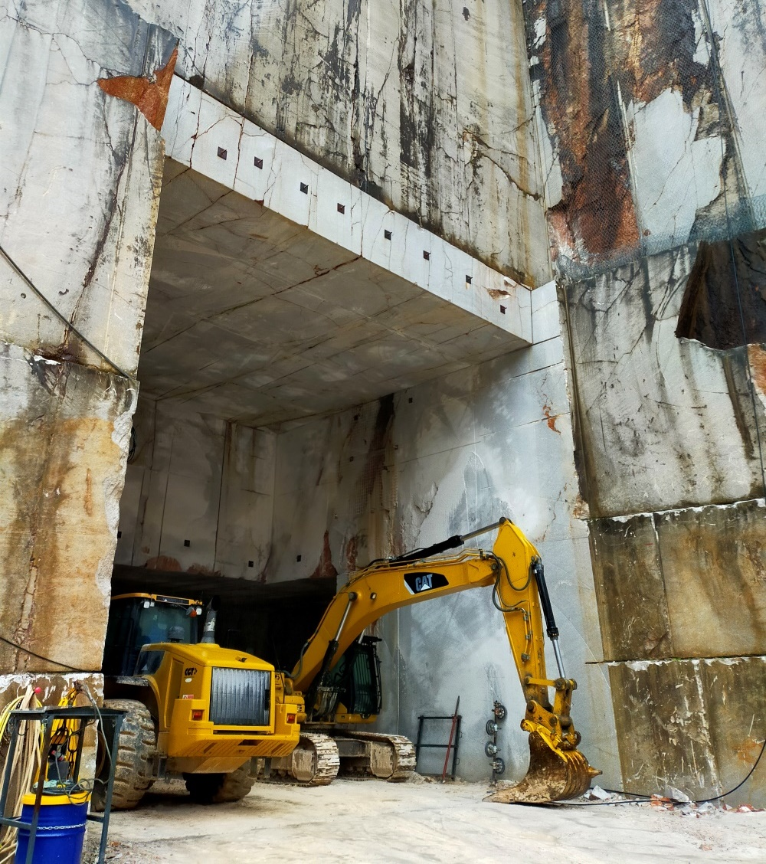
Seminario « la vigilanza ambientale in Friuli Venezia Giulia »
Udine, Via Sabbadini 31, 26-27 febbraio 2024
■
POLIZIA MINERARIA e VIGILANZA
Sicurezza sul lavoro nel settore minerario
- Sopralluoghi e controlli
- Statistica e indagini infortuni
- Accertamenti su segnalazione
- Verifiche sui mezzi di sollevamento e sugli impianti di messa a terra
- Esame pratiche tecniche legate all’impiego di esplosivo
- Approvazione programmi dei lavori riguardanti le perforazioni, le concessioni e le ricerche minerarie
- Notizie di reato (Ufficiali di Polizia Giudiziaria)
Accertamento e contestazione illeciti amministrativi
Direzione Centrale difesa dell’ambiente, energia e sviluppo sostenibile - Servizio geologico
8

Slide 9
Seminario « la vigilanza ambientale in Friuli Venezia Giulia »
Udine, Via Sabbadini 31, 26-27 febbraio 2024
Grazie dell’attenzione
Massimo Zanetti
Direzione Centrale difesa dell’ambiente, energia e sviluppo sostenibile
Direttore del Servizio geologico
■ mail: geologico@regione.fvg.it
■ tel. 040 377 4182
Direzione Centrale difesa dell’ambiente, energia e sviluppo sostenibile - Servizio geologico

